Slide 1


Μην αγγίζετε! Έχει αγκάθια!
Γκ γκ γγ
Δασκάλα : Ελευθερία Παπαδημητρίου

Slide 2
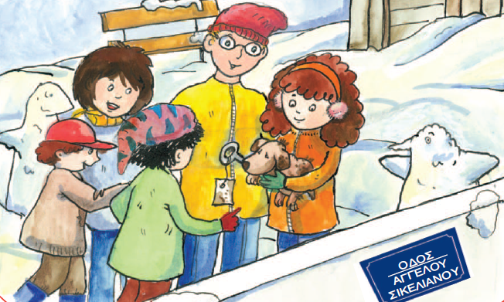

Τι βλέπετε στην εικόνα;

Slide 3

Τι νομίζετε ότι συμβαίνει;

Slide 4
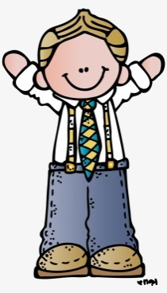
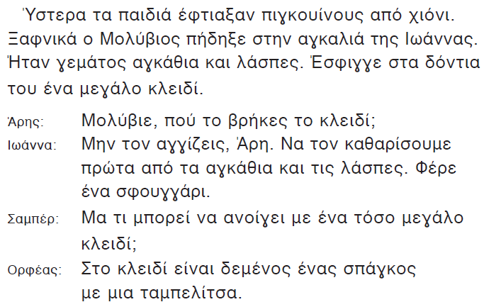
Ακούμε!
Notes:
Διαβάζω 1-2 φορές.

Slide 5
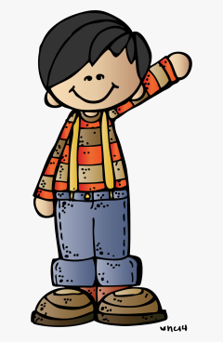
Τι συνέβη τελικά;
Notes:
Περίληψη.

Slide 6

Διαβάζουμε όλοι μαζί !
Notes:
Διαβάζουμε όλοι μαζί.

Slide 7

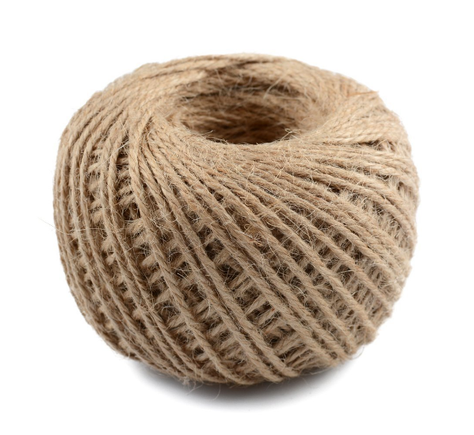
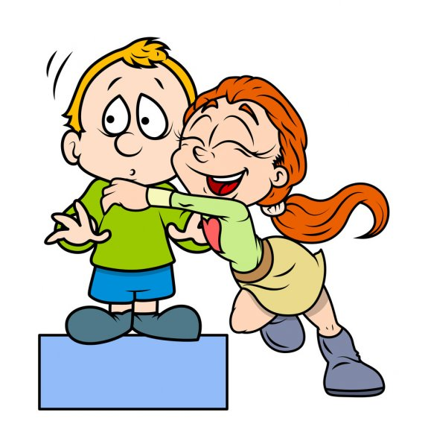
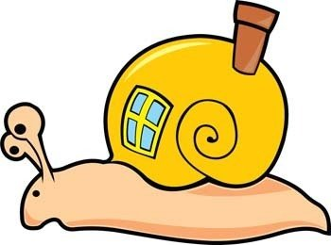
σπάγκος
αγκάθι
Γκ γκ
σαλιγκάρι
αγκαλιά

Slide 8


Slide 9
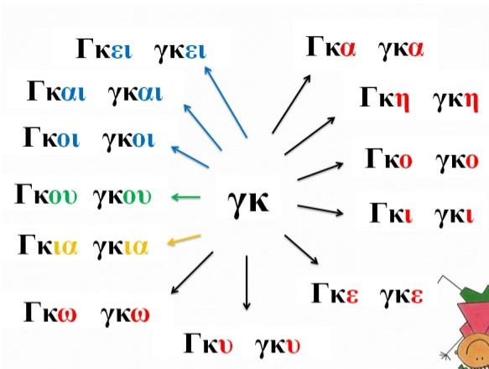

Slide 10
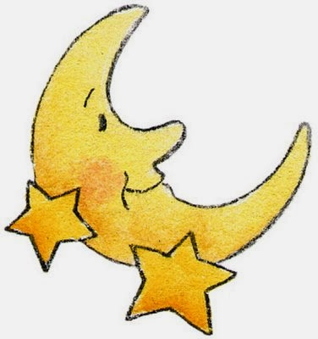
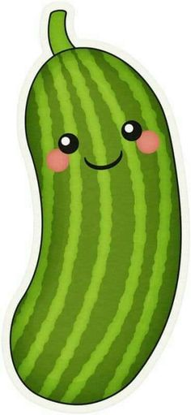
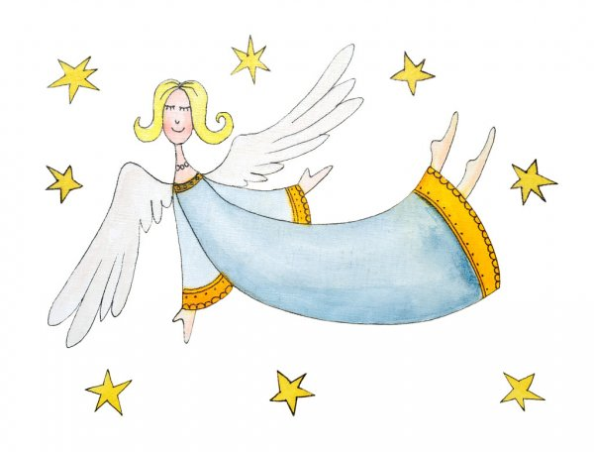
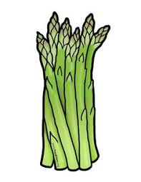
αγγούρι
γγ
φεγγάρι
σπαράγγι
άγγελος

Slide 11
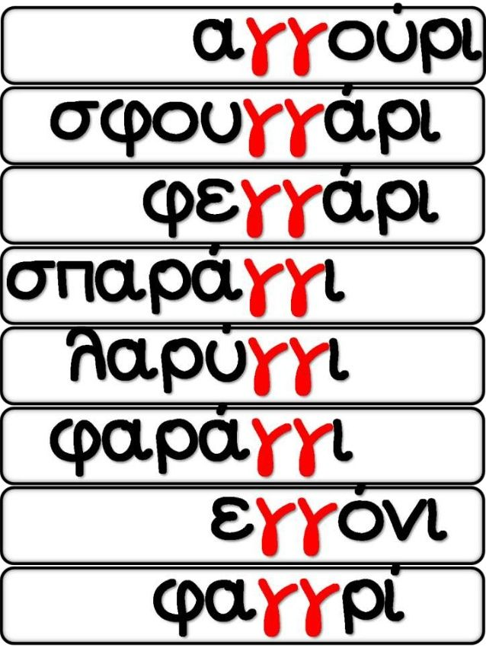

Slide 12
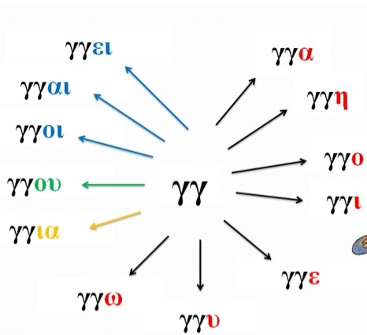

Slide 13
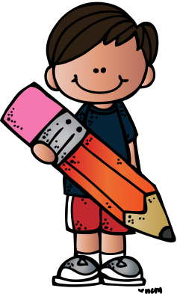
Κυκλώνουμε με κόκκινο τα γκ και με πράσινο τα γγ
Notes:
Κυκλώνουμε όλα τα γκ και γγ.

Slide 14
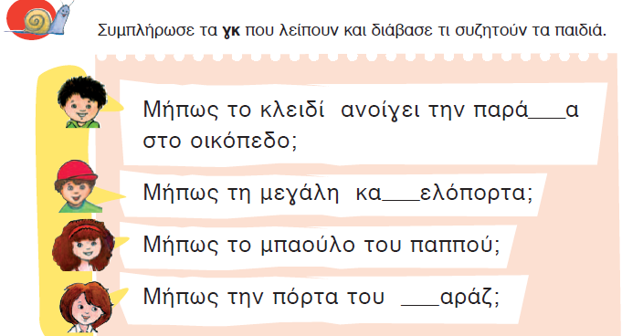
γκ
γκ
γκ

Slide 15
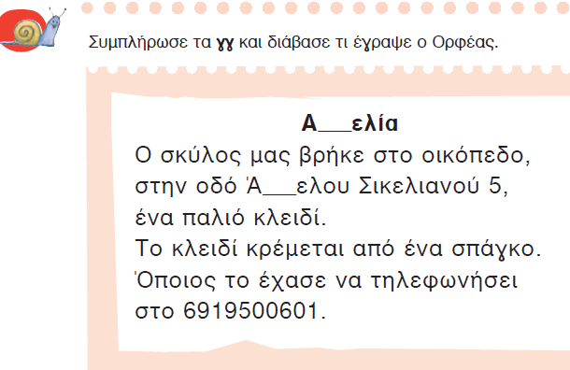
γγ
γγ

Slide 16
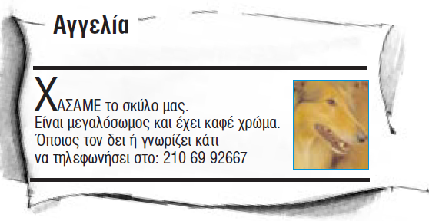
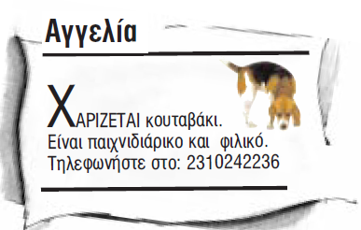
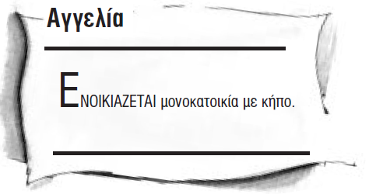
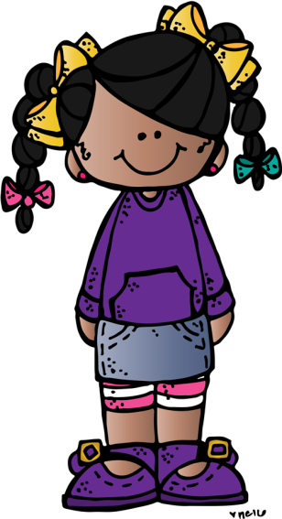
Θυμήσου τις αγγελίες που είδαμε στο τετράδιο!

Slide 17
Μην αγγίζετε! Έχει αγκάθια!
Γκ γκ γγ
Τετράδιο εργασιών
Δασκάλα : Ελευθερία Παπαδημητρίου

Slide 18
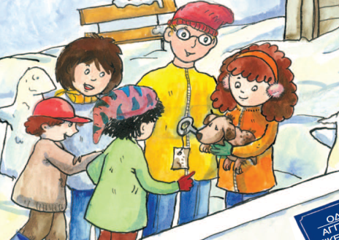
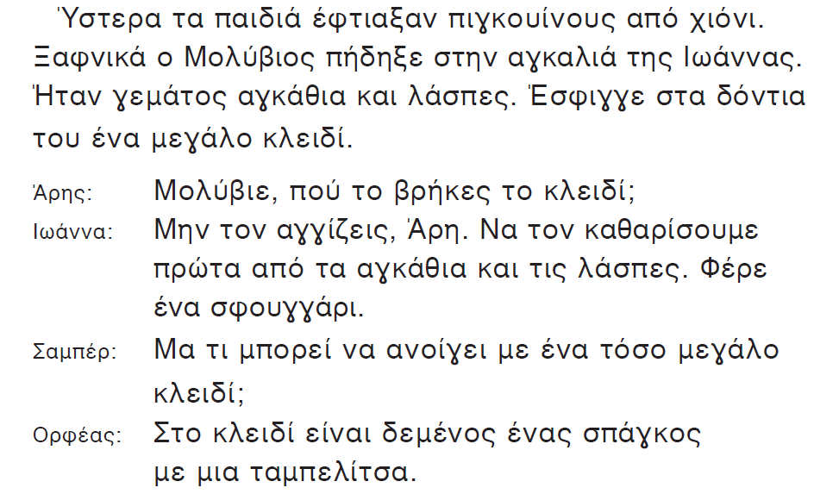
Διαβάζουμε.

Slide 19


Τι βλέπουμε;

Slide 20

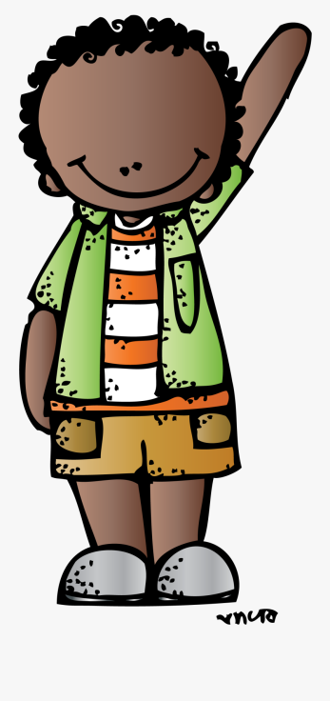
Εδώ τι βλέπουμε;
Ποιος είναι ο Αίσωπος;

Slide 21

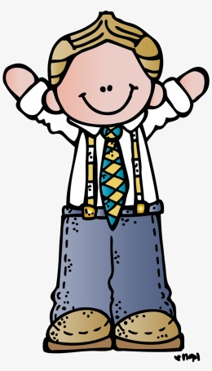
Τι γράφει αυτή η μεγάλη λέξη στην πινακίδα;

Slide 22
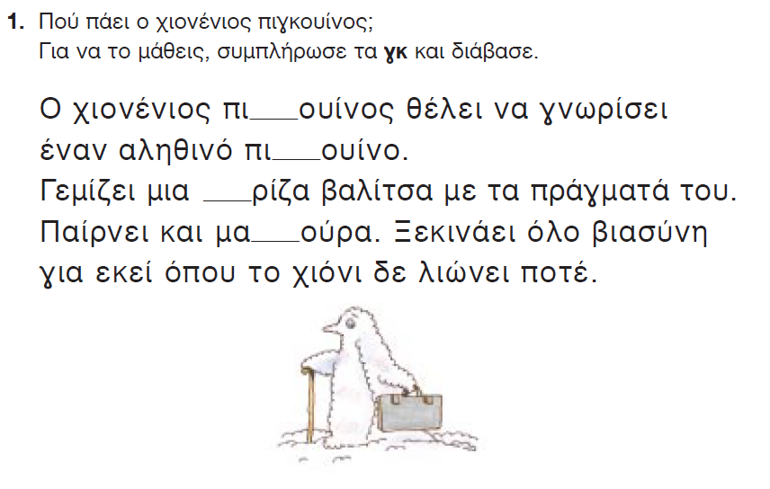
γκ
γκ
γκ
γκ

Slide 23
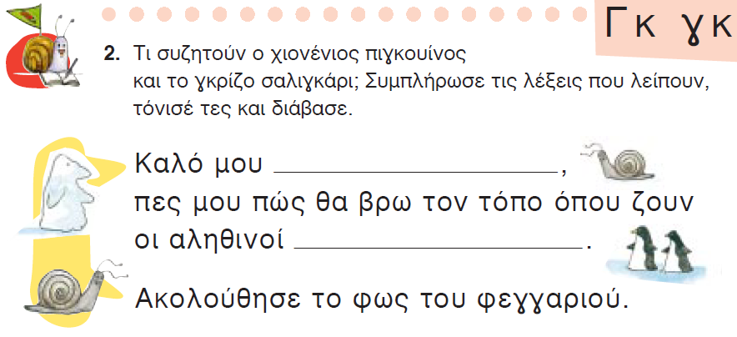
σαλιγκάρι
πιγκουίνοι

Slide 24
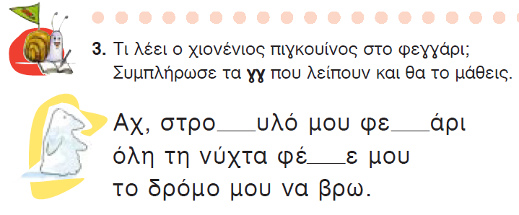
γγ
γγ
γγ

Slide 25
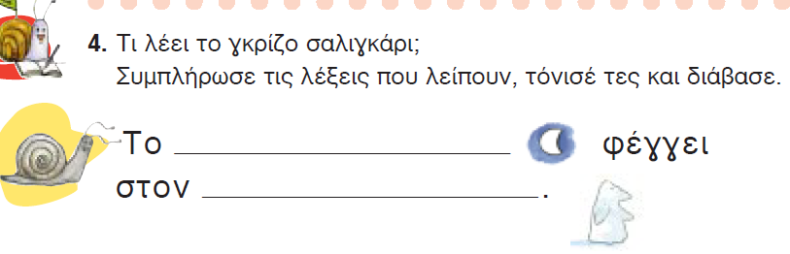
φεγγάρι
πιγκουίνο

Slide 26
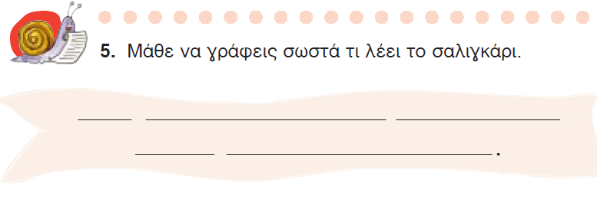
Το φεγγάρι φέγγει
στον πιγκουίνο

Slide 27
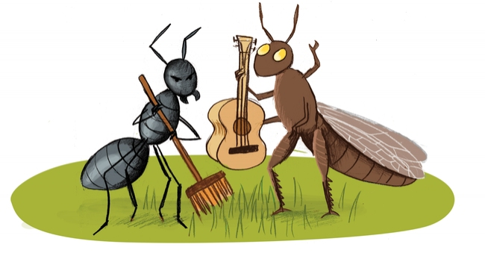
Ας δούμε το μύθο του Αισώπου
«Ο τζίτζικας και ο μέρμηγκας»

